Slide 1
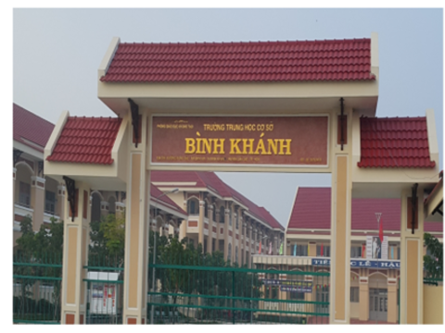

Slide 2


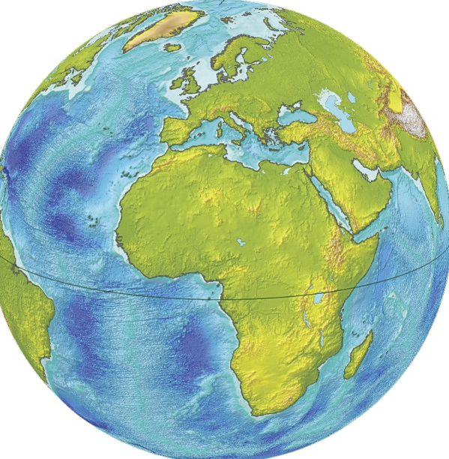


VỊ TRÍ CỦA TRÁI ĐẤT TRONG
HỆ MẶT TRỜI.
HÌNH DẠNG VÀ KÍCH THƯỚC
CỦA TRÁI ĐẤT
Bài 5:
ĐỊA LÍ 6

Slide 3

LỚP
6
ĐỊA LÍ
CHƯƠNG 2. TRÁI ĐẤT – HÀNH TINH CỦA HỆ MẶT TRỜI
BÀI 5. VỊ TRÍ CỦA TRÁI ĐẤT TRONG HỆ MẶT TRỜI.
HÌNH DẠNG VÀ KÍCH THƯỚC CỦA TRÁI ĐẤT
I
VỊ TRÍ CỦA TRÁI ĐẤT TRONG HỆ MẶT TRỜI
II
HÌNH DẠNG VÀ KÍCH THƯỚC CỦA TRÁI ĐẤT
III
LUYỆN TẬP VÀ VẬN DỤNG

Slide 4
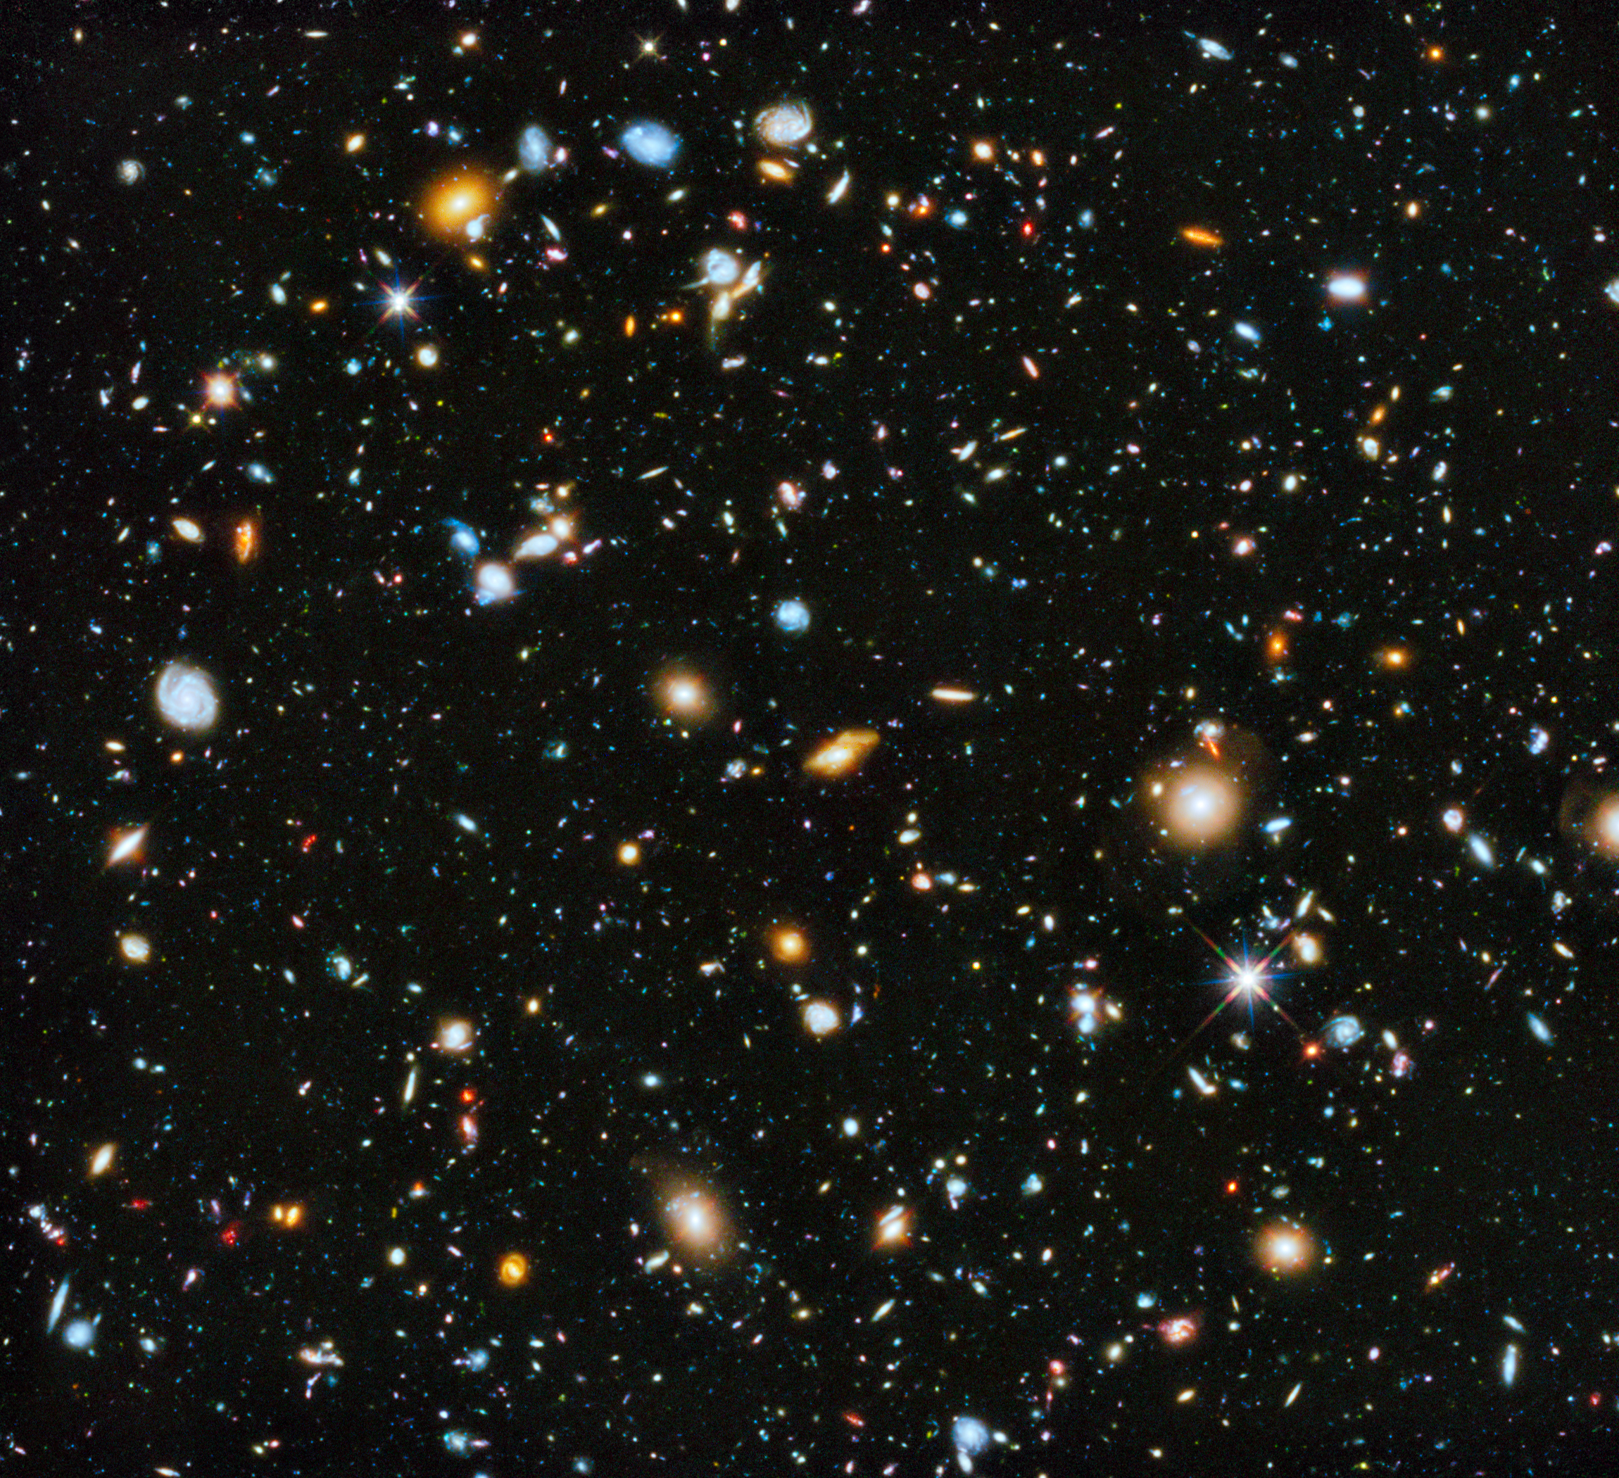
I. Vị trí Trái Đất trong hệ Mặt Trời
Em hãy quan sát hai hình ảnh, đọc sgk và nêu khái niệm vũ trụ.
Vũ trụ là bao la. Trong Vũ Trụ có vô số hệ thiên hà. Trong số đó có một thiên hà chứa hệ Mặt Trời.
Hệ mặt trời có mặt trời ở trung tâm và 8 hành tinh chuyển động xung quang mặt thời

Slide 5


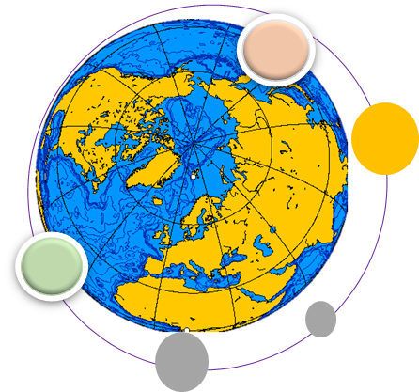
1
Trái Đất trong hệ Mặt Trời
VŨ TRỤ
Vũ trụ rộng lớn như thế nào ?

Slide 6
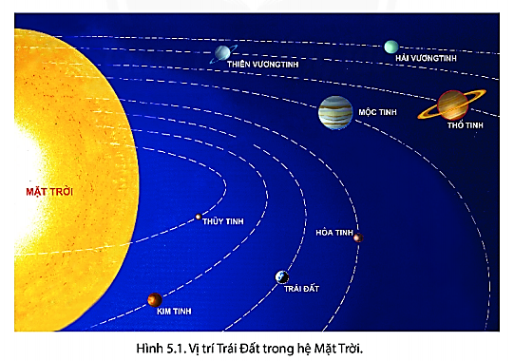

I Vị trí Trái Đất trong hệ Mặt Trời
Quan sát hình 5.1, em hãy kể tên các hành tinh theo thứ tự xa dần Mặt Trời.
TRÁI ĐẤT

Slide 7
- Hệ Mặt Trời gồm …….…..….. , hành tinh. Các hành tinh đó là …………………………………………………………………………………………….……
- Trái Đất ở vị trí ………….……. theo thứ tự xa dần Mặt Trời.
- Nếu Trái Đất nằm ở vị trí của Sao Thủy – sao Kim thì em có nhận xét gì về nhiệt độ của Trái Đất?
- Nằm ở vị trí của sao Thủy: ……………………………..……..………………………
Nằm ở vị trí của sao Kim: ……………………………………….……………………..
Ý nghĩa vị trí của Trái Đất : …………………………………..………………………..
8 hành tinh
Thủy tinh, Kim tinh, Trái Đất, Hỏa tinh, Mộc tinh, Thổ tinh, Thiên Vương tinh, Hải Vương tinh
thứ 3
Trái Đất sẽ quá nóng
Trái Đất sẽ quá lạnh
Hành tinh duy nhất có sự sống

Slide 8
Quan sát hình 5.1, em hãy kể tên các hành tinh theo thứ tự xa dần Mặt Trời.

Slide 9
Quan sát hình 5.1, em hãy kể tên các hành tinh theo thứ tự xa dần Mặt Trời.

Slide 10
CHƯƠNG 2. TRÁI ĐẤT – HÀNH TINH CỦA HỆ MẶT TRỜI
BÀI 5. VỊ TRÍ CỦA TRÁI ĐẤT TRONG HỆ MẶT TRỜI.
HÌNH DẠNG VÀ KÍCH THƯỚC CỦA TRÁI ĐẤT
I. VỊ TRÍ CỦA TRÁI ĐẤT TRONG HỆ MẶT TRỜI

Slide 11
Cổng trường
Tầng 2
Tầng 2
Tầng 1
Tầng 1
Sân sau
Tầng 1
Tầng 2
Tầng 3
Tầng 1
Tầng 2
Tầng 3
HHội trường
Khu vực hành chính
Thư Viện
Sân trước
Căn tin
Cổng trường
Phòng BV
Quan sát hình ảnh trên đây em hãy mô tả về trường học trên.

Slide 12
LƯỢC ĐỒ TRÍ NHỚ
Bài 4:
ĐỊA LÍ 6

Slide 13
LỚP
6
ĐỊA LÍ
BÀI 4. LƯỢC ĐỒ TRÍ NHỚ
I
LƯỢC ĐỒ TRÍ NHỚ
II
PHÁC THẢO LƯỢC ĐỒ TRÍ NHỚ
III
LUYỆN TẬP VÀ VẬN DỤNG

Slide 14
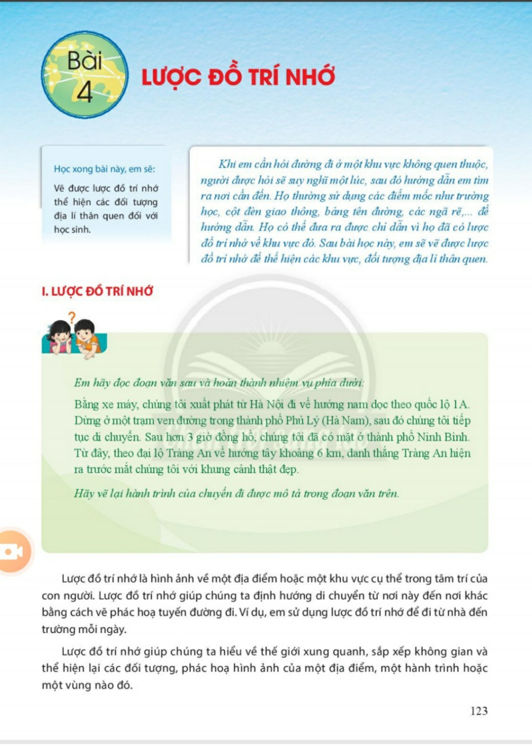
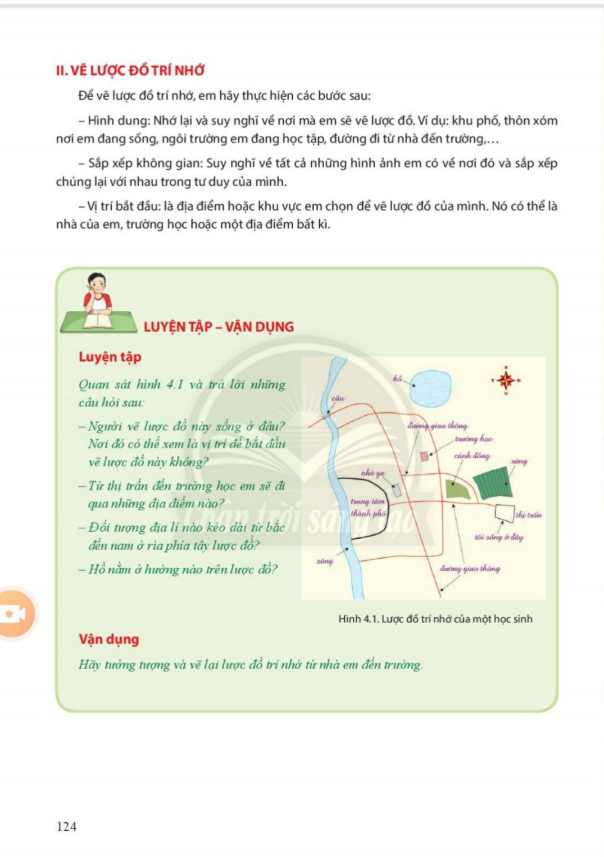

Slide 15
BÀI 4. LƯỢC ĐỒ TRÍ NHỚ
Khi em cần hỏi đường đi ở một khu vực không quen thuộc, người được hỏi sẽ suy nghĩ một lúc, sau đó hướng dần em tìm ra nơi cần đến. Họ thường sử dụng các điếm mốc như: trường học, cột đèn giao thông, bảng tên đường, các ngã rẽ,... để hướng dẫn. Họ có thể đưa ra được chỉ dẫn vì họ đã có lược đồ trí nhớ về khu vực đó. Sau bài học này, em sẽ vẽ được lược đồ trí nhớ để thể hiện các khu vực, đối tượng địa lí thân quen.
.
I. LƯỢC ĐỒ TRÍ NHỚ
Vẽ được lược đồ trí nhớ, thể hiện các đối tượng địa lí thân quen đối với học sinh

Slide 16
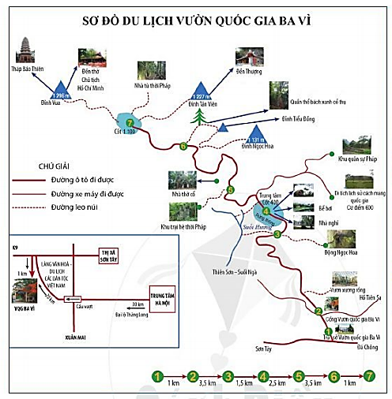
BÀI 4. LƯỢC ĐỒ TRÍ NHỚ
I. LƯỢC ĐỒ TRÍ NHỚ
- Lược đồ trí nhớ là hình ảnh về một địa điểm hoặc một khu vực cụ thể trong tâm trí của con người.
Quan sát hình ảnh bên và thông tin trong bài, em hãy cho biết lược đồ trí nhớ là gì?

Slide 17
BÀI 4. LƯỢC ĐỒ TRÍ NHỚ
I. LƯỢC ĐỒ TRÍ NHỚ
- Lược đồ trí nhớ là hình ảnh về một địa điểm hoặc một khu vực cụ thể trong tâm trí của con người.
Công dụng
- Giúp ta định hướng di chuyển từ nơi này đến nơi khác.
- Hiểu về thế giới xung quanh, sắp xếp không gian và thể hiện lại các đối tượng, phác hoạ hình ảnh của một địa điểm, một hành trình hoặc một vùng nào đó.
Em hãy nêu công dụng của lược đồ trí nhớ.

Slide 18
BÀI 4. LƯỢC ĐỒ TRÍ NHỚ
II. Vẽ LƯỢC ĐỒ TRÍ NHỚ
Hình dung: nhớ lại và suy nghĩ về nơi mà em sẽ vẽ lược đồ.
Sắp xếp không gian: Suy nghĩ về tất cả những hình ảnh em có về nơi đó và sắp xếp chúng lại với nhau trong tư duy của mình.
Vị trí bắt đầu: là địa điểm hoặc khu vực em chọn để phác thảo lược đồ của mình.
Dựa vào thông tin trong bài em hãy nêu các bước vẽ lược đồ trí nhớ

Slide 19

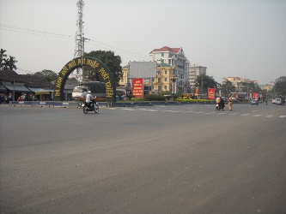
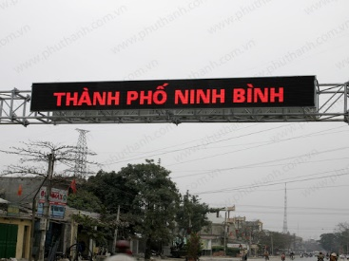

Em hãy vẽ lược đồ trí nhớ từ từ Hà Nội đến Tràng An.
Hà Nội
Quốc lộ 1A
Phủ Lý Hà Nam
Đại lộ Tràng An
Thành Phố Ninh Bình

Slide 20
Đình
Đường rừng sác
Đường rừng sác
Cầu vượt
Hẻm nhỏ
Ủy Ban Xã BK
Ngân hang AJB
Trường THCS BK
Trung tâm dạy nghề
Nhà cô

Slide 21
BÀI 4. LƯỢC ĐỒ TRÍ NHỚ
II. Vẽ lược đồ trí nhớ
Để vẽ lược đồ trí nhớ, em thực hiện các bước sau
- Hình dung: nhớ lại và suy nghĩ về nơi mà em sẽ vẽ lược đó.
- Sắp xếp không gian: Suy nghĩ về tất cả những hình ảnh em có về nơi đó và sắp xếp chúng lại với nhau trong tư duy của mình.
- Vị trí bắt đầu: là địa điểm hoặc khu vực em chọn để phác thảo lược đồ của mình.

Slide 22
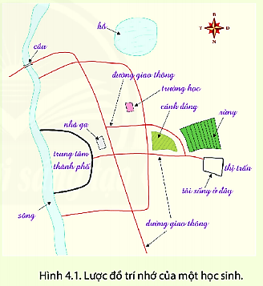
III. Luyện tập
Từ thị trấn đển trường học sẽ đi qua những đối tượng địa lí: cánh đồng, rừng.
Dựa vào hình 4.1, hãy cho biết từ thị trấn đến trường học sẽ đi qua những đối tượng địa lí nào?

Slide 23
III. Luyện tập
- Đối tượng địa lí kéo dài từ bắc đến nam ở rìa phía tây lược đồ: sông
- Hồ nằm ở hướng bắc trên lược đồ.
Dựa vào hình 4.1, hãy cho biết đối tượng địa lí nào kéo dài từ bắc đến nam ở rìa phía tây lược đồ? Hồ ở hướng nào trên lược đồ?

Slide 24
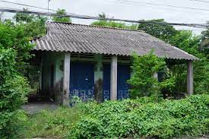
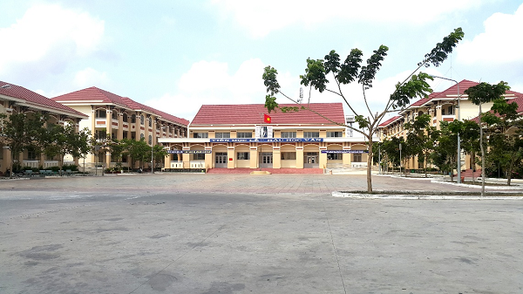
Vận dụng
Dựa vào kiến thức đã học, em hãy tưởng tượng và vẽ lại lược đồ trí nhớ từ nhà đến trường
Từ nhà đến trường
Notes:
chắc hẳn ngay từ khi còn bé các em đã được bố mẹ đưa đi học, đi nhà sách, siêu thị,… và em cũng đã ghi nhớ được con đường từ nhà đến trường, đến siêu thị hay hiệu sách. việc ghi nhớ đó giúp cho một số bạn hs đã có thể tự đi đến trường mà không cần bố mẹ phải đưa đi nữa.
Vậy tại sao các bạn ấy không bị lạc? vì trong đầu bạn ấy đã hình thành một hình ảnh về không gia đó, được gọi là lược đồ trí nhớ.

Slide 25
